Slide 1
網站安全測試報告 webgoat 網站應用程式 漏洞測試
4090E018
許廷宇

Slide 2
Agenda
Webgoat
Webgoat測試環境建置
webgoat 網站應用程式 漏洞測試

Slide 3
Webgoat

Slide 4
Webgoat測試環境建置
使用Docker

Slide 5
https://hub.docker.com/r/webgoat/webgoat-8.0/

Slide 6
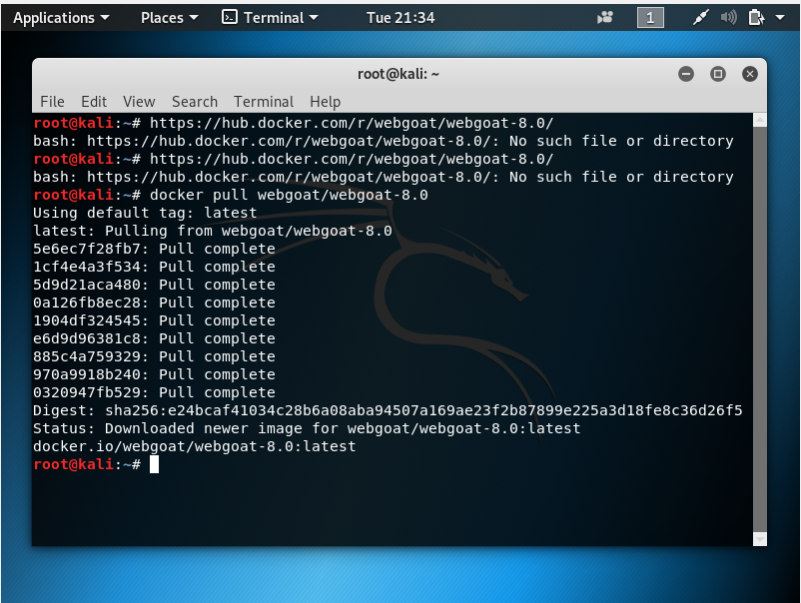
docker pull webgoat/webgoat-8.0

Slide 7
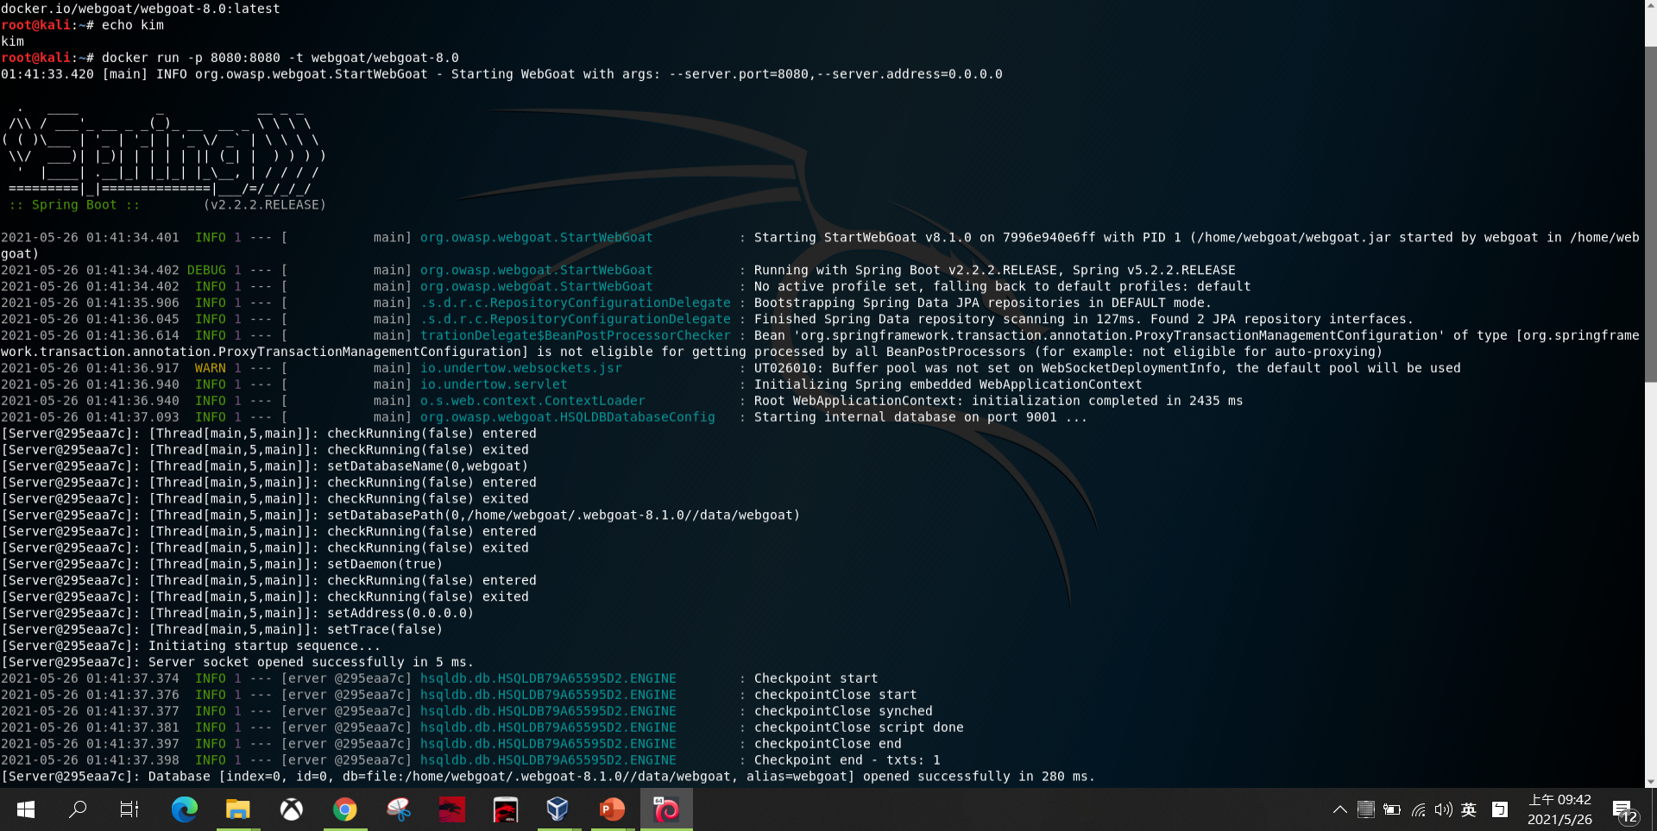
docker run -p 8080:8080 -t webgoat/webgoat-8.0

Slide 8
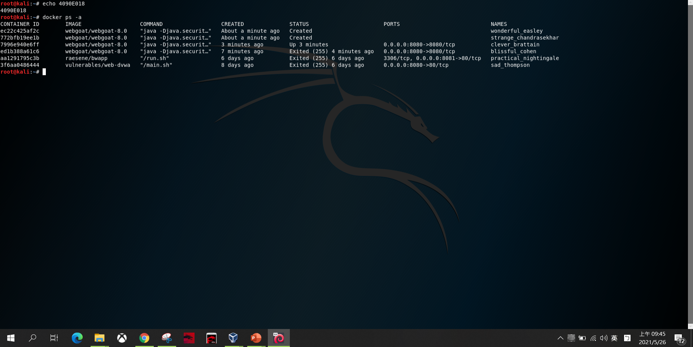
docker ps -a

Slide 9
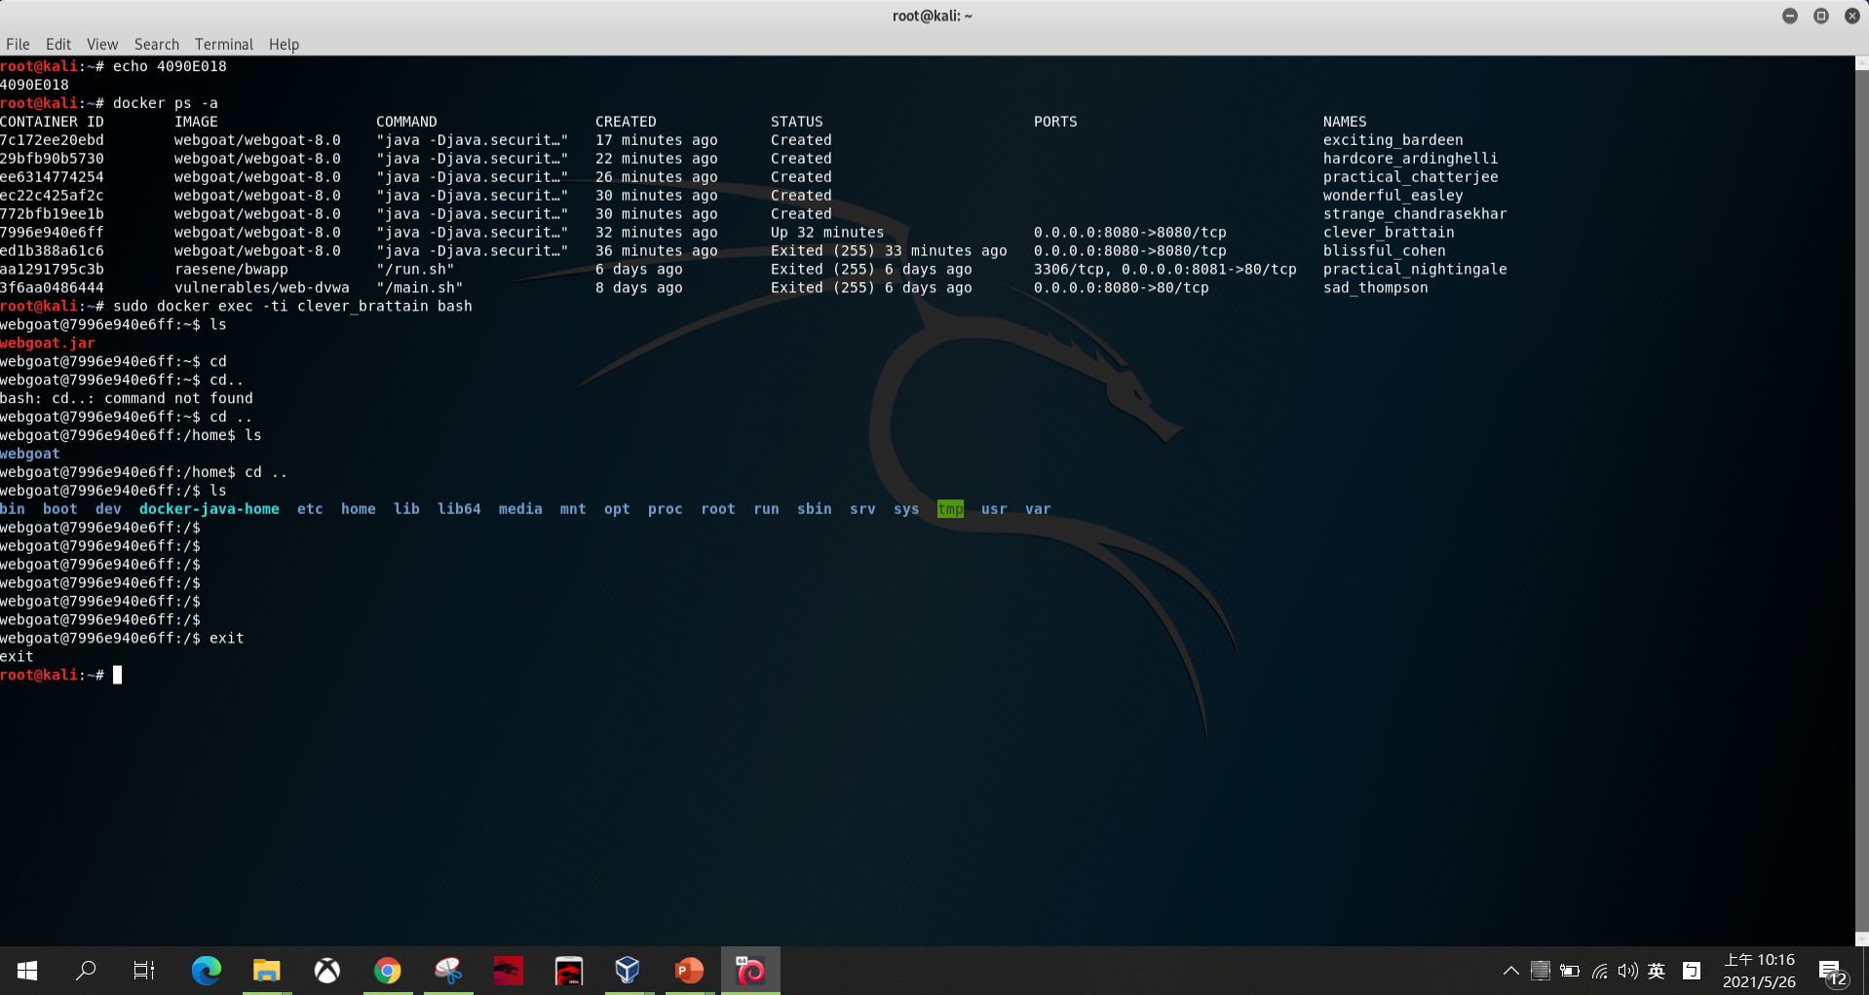
sudo docker exec -ti strange_mcnulty bash

Slide 10
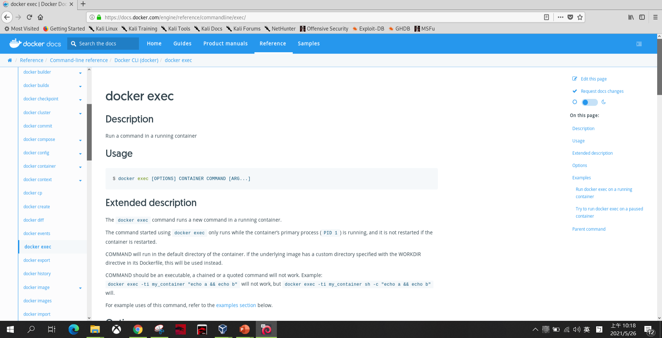
https://docs.docker.com/engine/reference/commandline/exec/

Slide 11
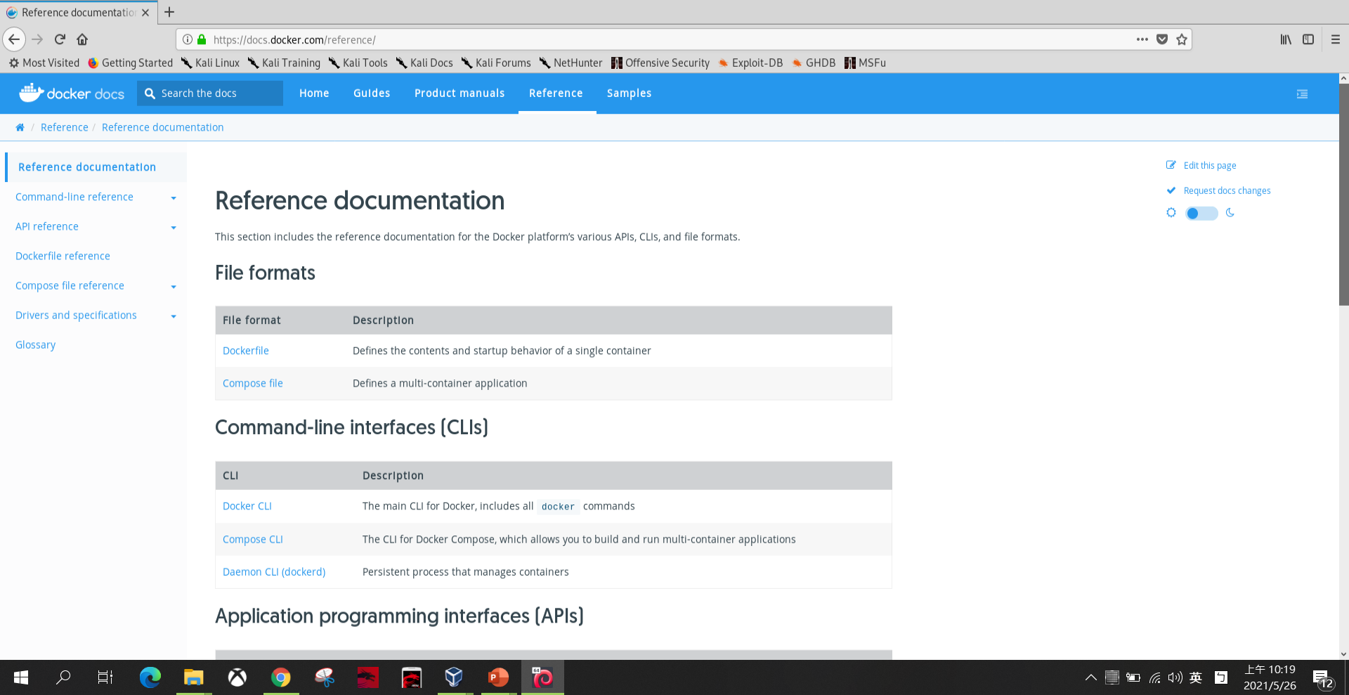
https://docs.docker.com/reference/

Slide 12
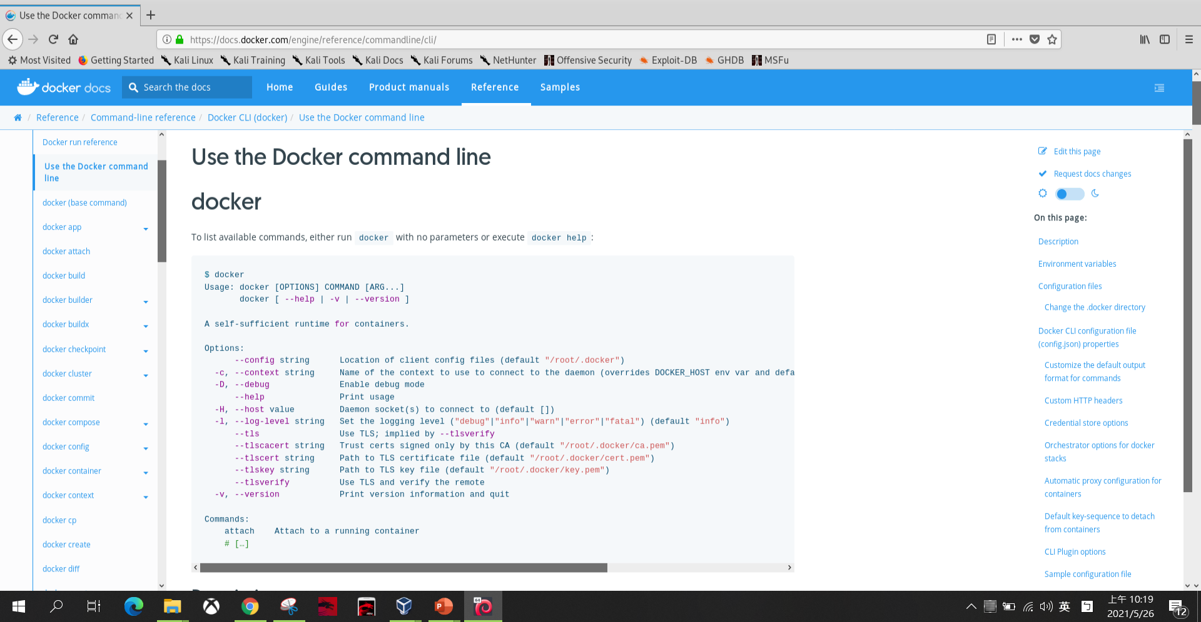
Docker command line
https://docs.docker.com/engine/reference/commandline/cli/

Slide 13
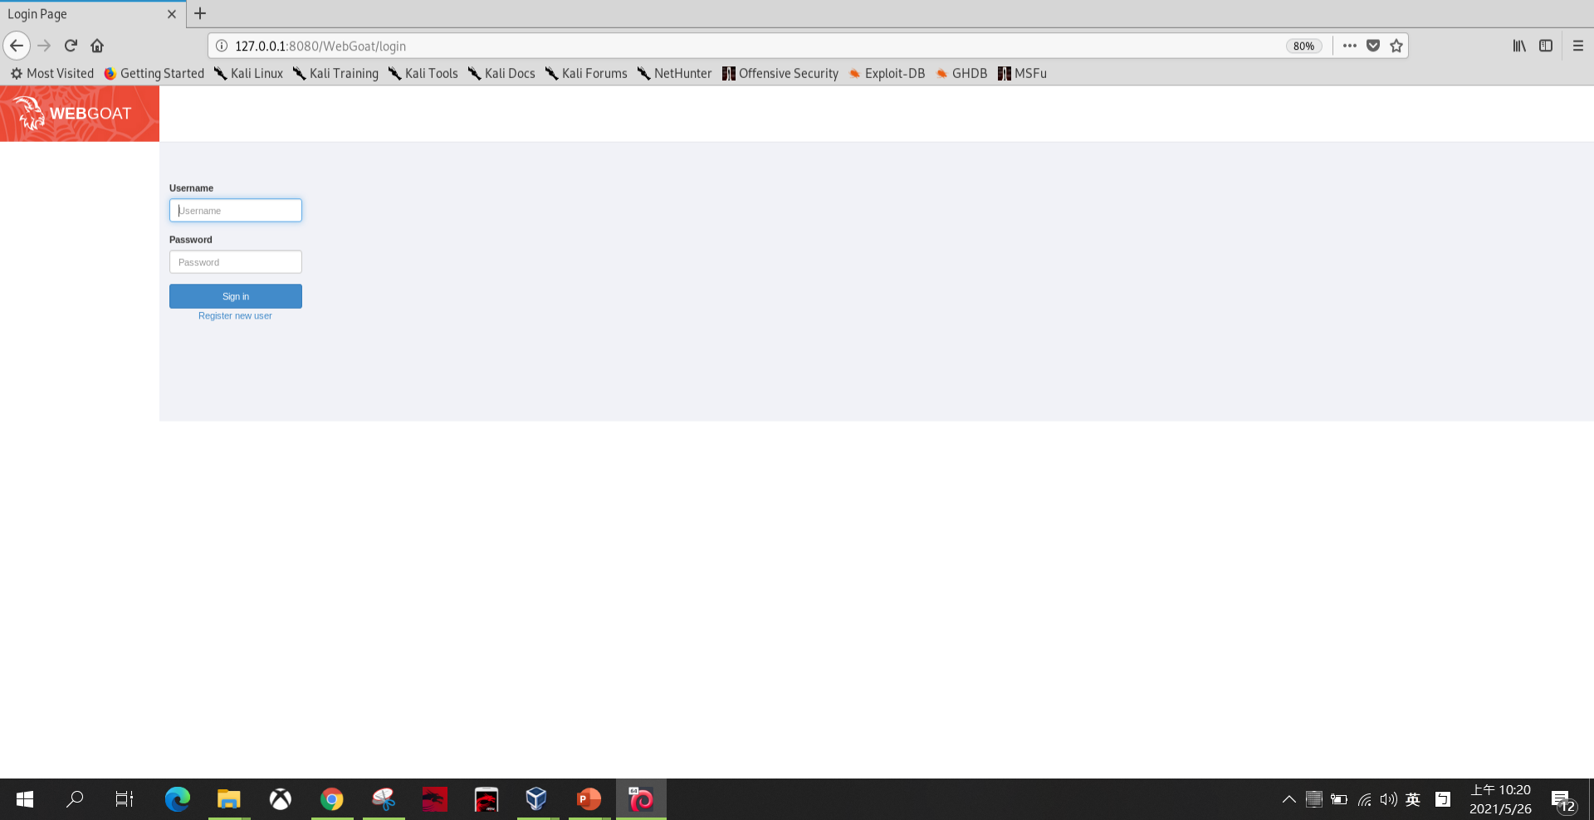
http://127.0.0.1:8080/WebGoat/

Slide 14
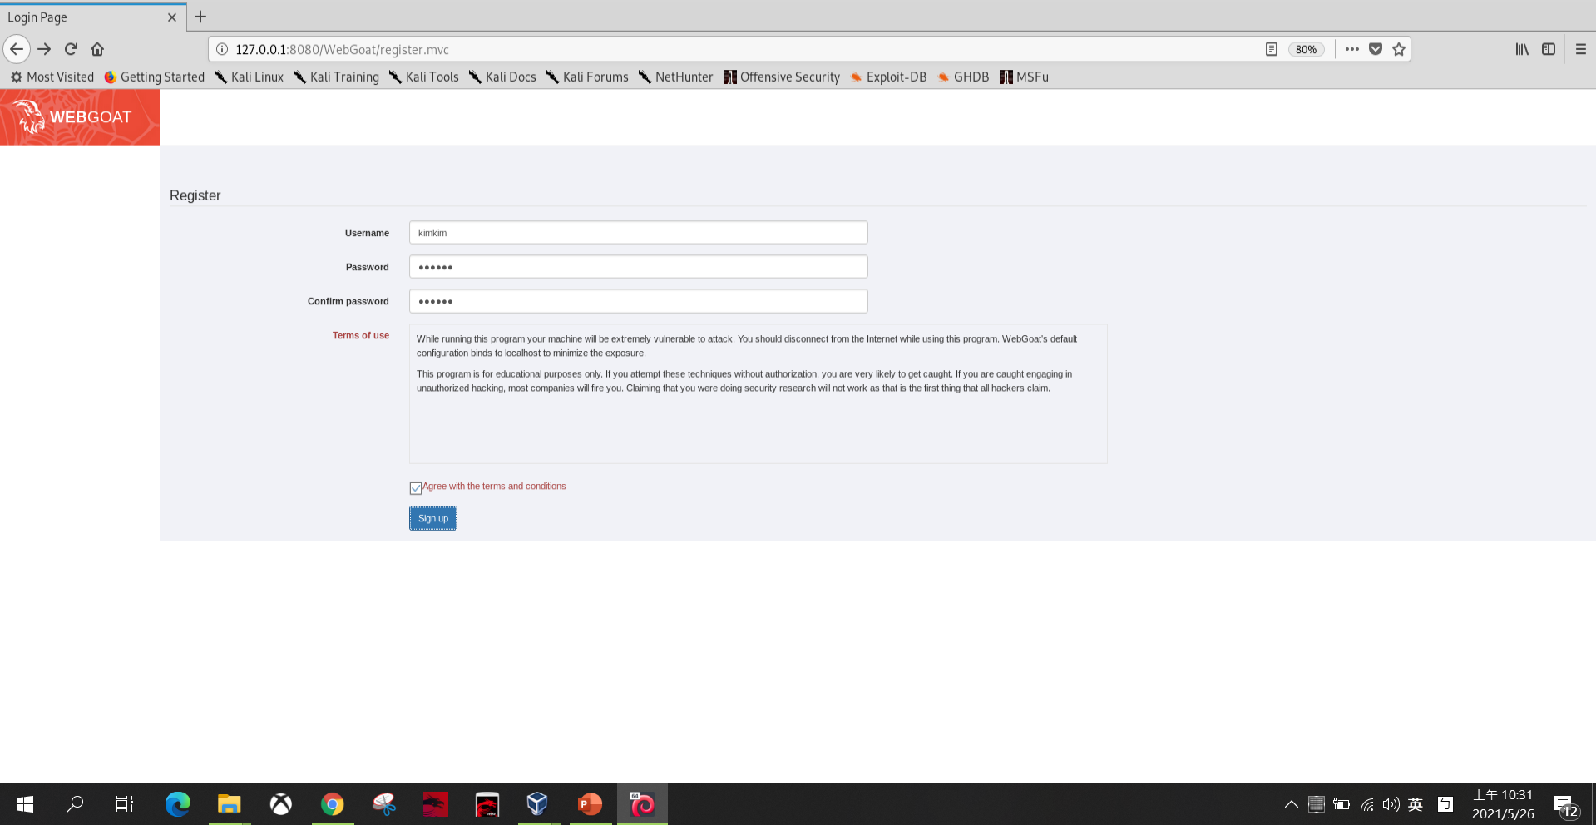

Slide 15
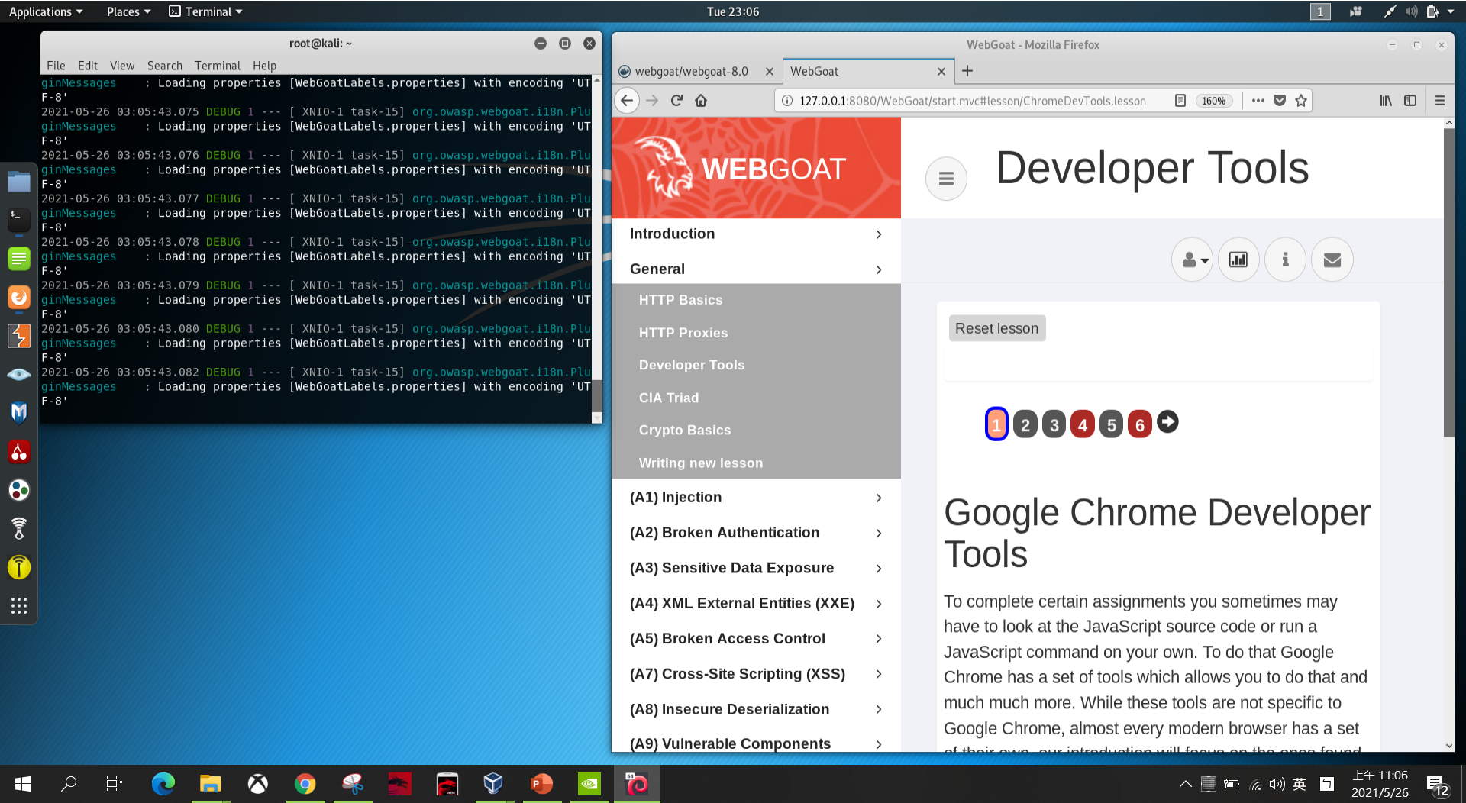

Slide 16
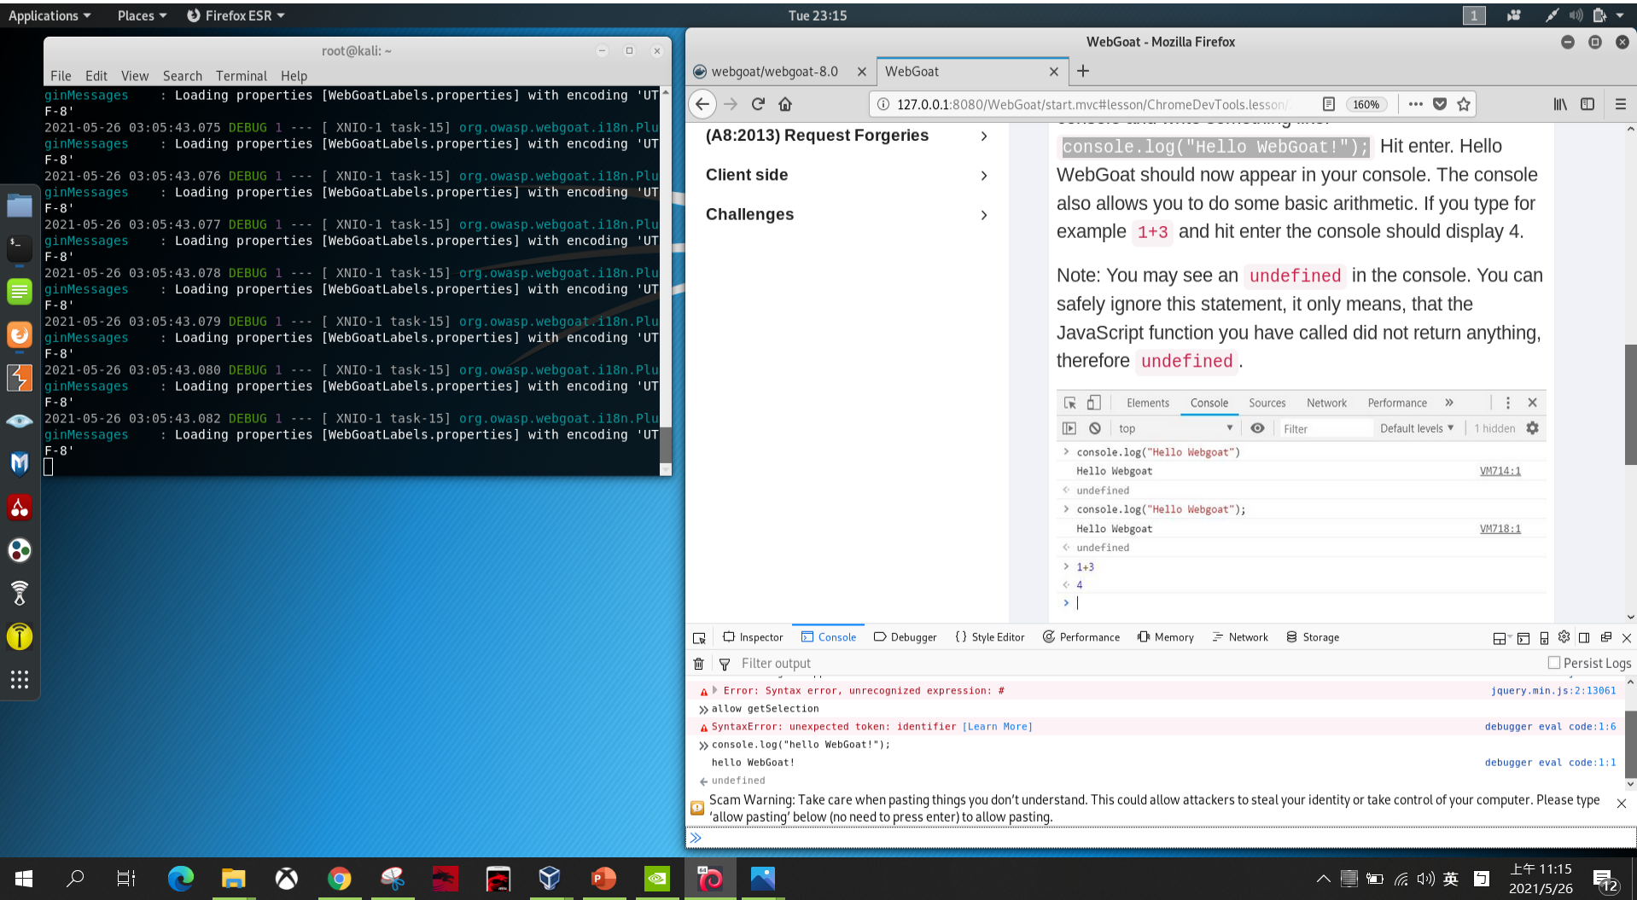

Slide 17
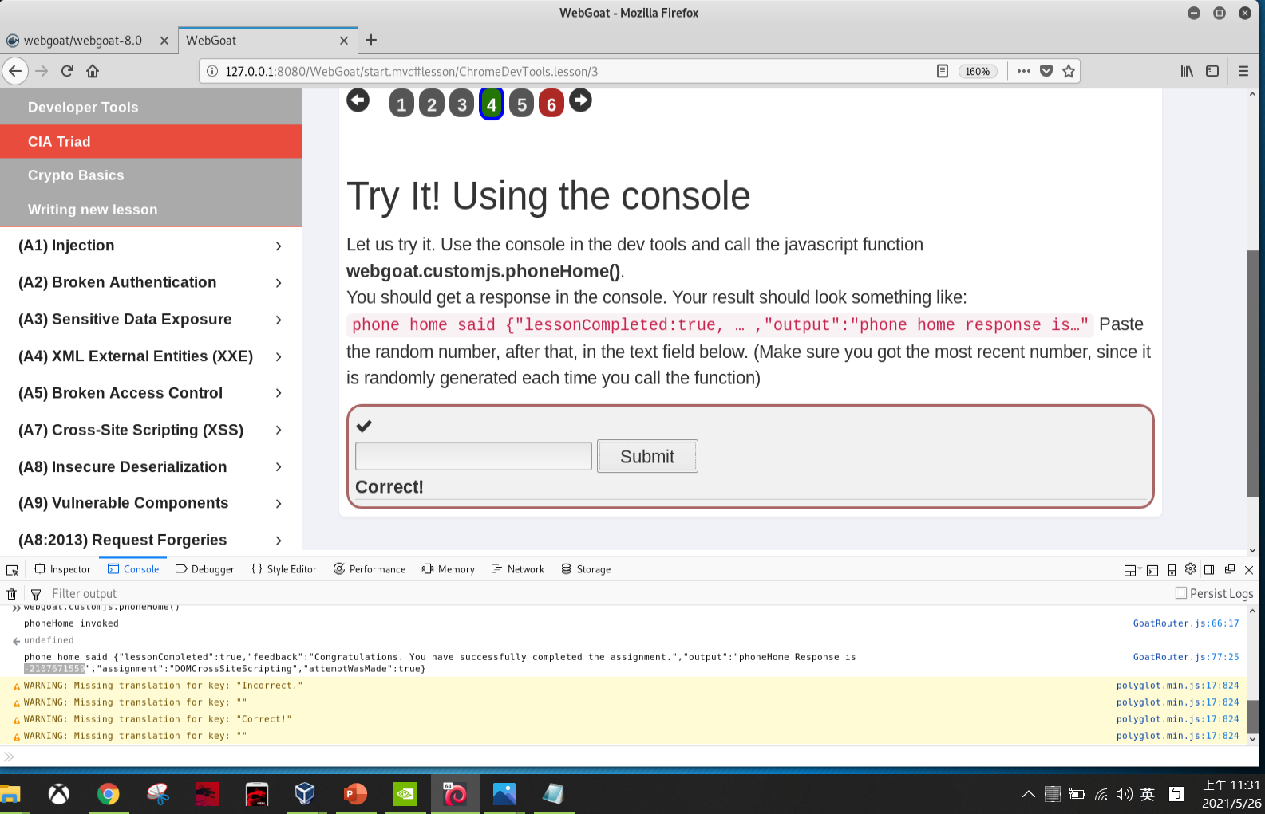

Slide 18
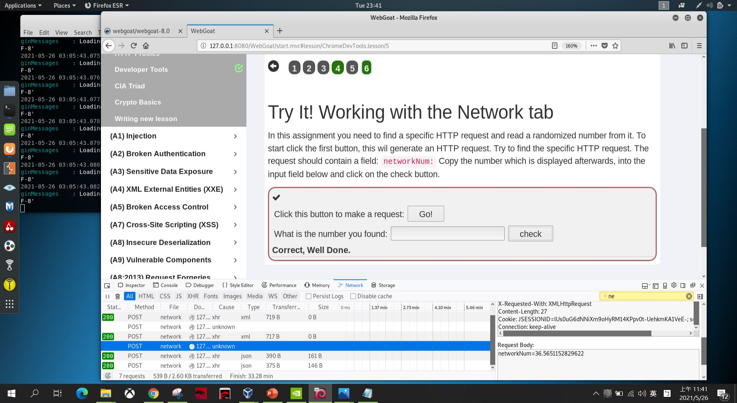

Slide 19
Developer Tools
Google瀏覽器
開發工具

Slide 20
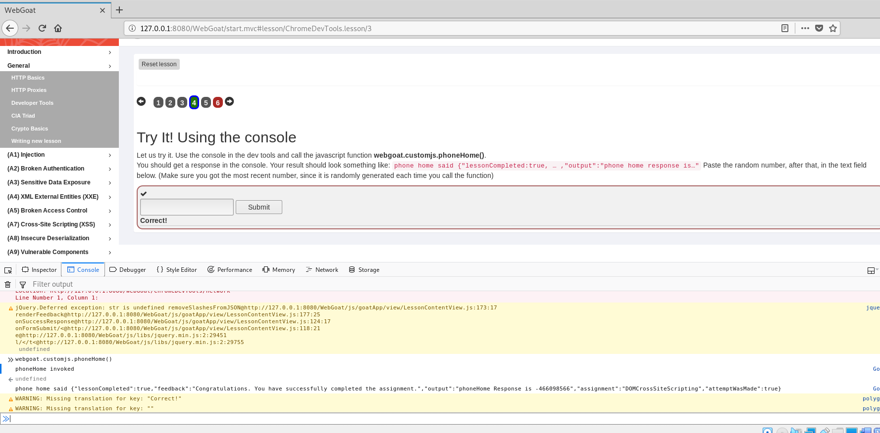

Slide 21
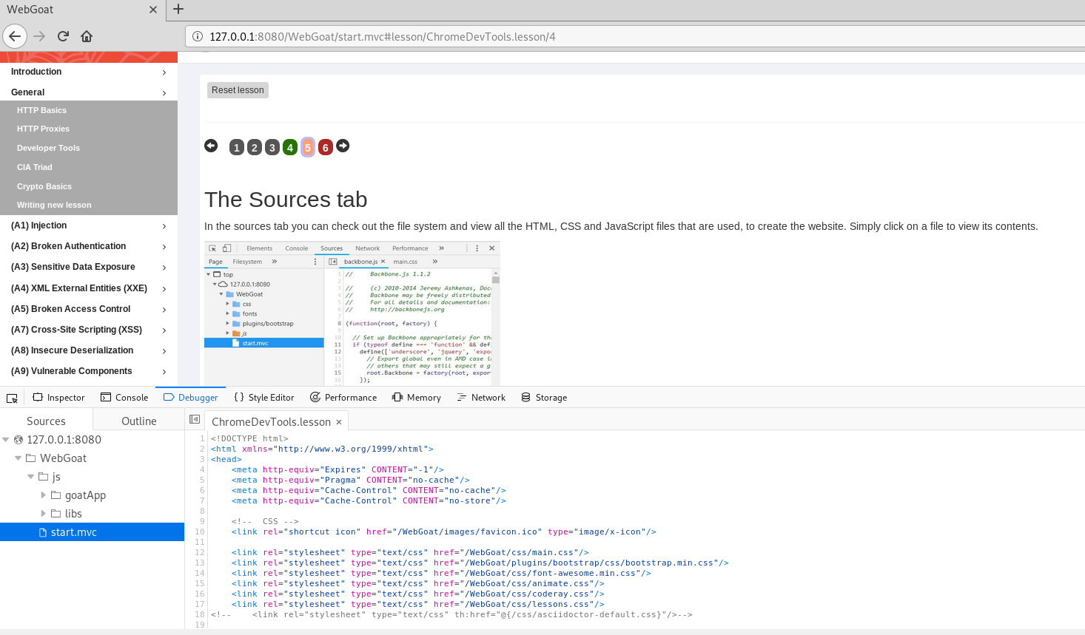

Slide 22
